Slide 1

第2讲
放射性元素的衰变 核能

Slide 2


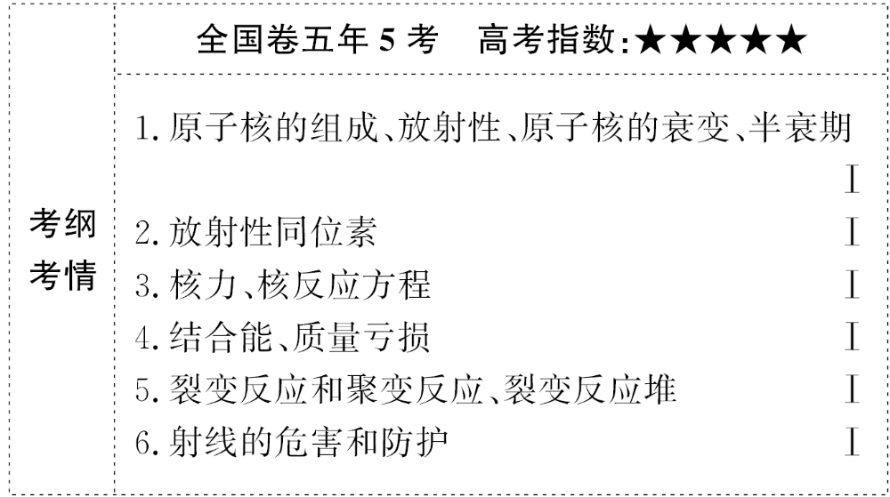

Slide 3
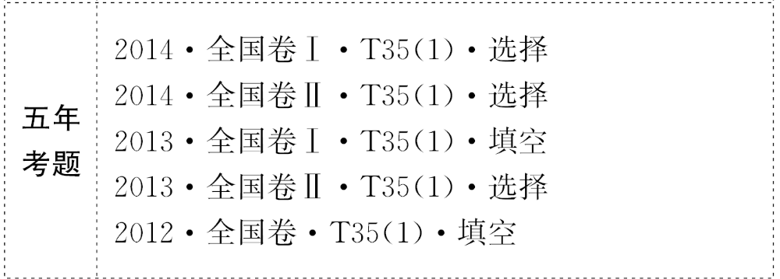

Slide 4
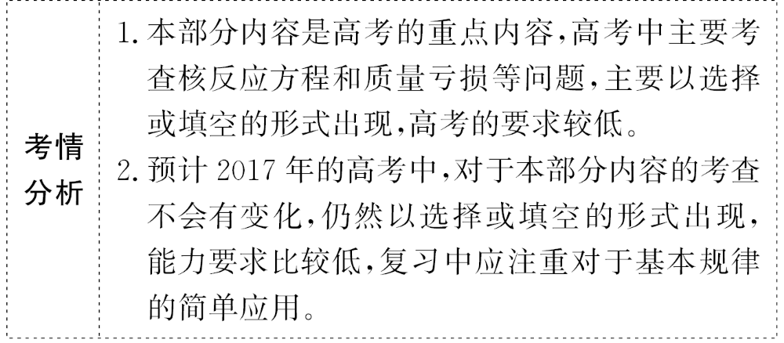

Slide 5
【主干回顾】教材梳理 固知识根基
知识点1 原子核的组成、放射性 放射性同位素 射
线的危害和防护
1.天然放射现象：放射性元素_______________的现象,
首先由贝克勒尔发现。天然放射现象的发现,说明了
_______具有复杂的结构。
自发地发出射线
原子核

Slide 6
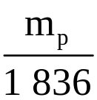


2.三种射线的比较：
名称 项目 | α射线 | β射线 | γ射线
组 成 | 高速氦核流 | __________ | 光子流(高频电磁波)
带电量 | ___ | -e | 0
质 量 | 4m_{p} |  | 静止质量为零
符 号 | ___ |  | γ
高速电子流
2e

Slide 7
名称 项目 | α射线 | β射线 | γ射线
速 度 | 可达0.1c | 可达0.99c | __
垂直进入电场或磁场的偏转情况 | 偏转 | 偏转 | _______
贯穿本领 | 最弱 | 较强 | _____
对空气的 电离作用 | 很强 | 较弱 | _____
c
不偏转
最强
很弱

Slide 8

3.原子核的组成：
(1)原子核由___________组成,质子和中子统称为
_____。质子带正电,中子_______。
(2)原子核中的两种数量关系：
①核电荷数=_______(Z)=元素的_________=核外电子数
②质量数(A)=_______=质子数+中子数
(3)X元素的原子核的符号为 其中A表示_______,Z表
示_________。
质子和中子
核子
不带电
质子数
原子序数
核子数
质量数
核电荷数

Slide 9
4.放射性同位素的应用与保护：
(1)同位素：具有相同_______和不同中子数的原子核。
(2)放射性同位素：有_____放射性同位素和_____放射
性同位素两类,放射性同位素的化学性质相同。
(3)应用：消除静电、工业探伤、作_________等。
(4)防护：防止放射性对人体组织的伤害。
质子数
天然
人工
示踪原子

Slide 10




知识点2 原子核的衰变、半衰期
1.原子核的衰变：
(1)原子核放出_______________,变成另一种原子核
的变化称为原子核的衰变。
(2)分类：
α衰变
β衰变
α粒子或β粒子

Slide 11


γ辐射：当放射性物质连续发生衰变时,原子核中有
的发生α衰变,有的发生β衰变,同时伴随着γ辐射。
(3)两个典型的衰变方程。
①α衰变
②β衰变

Slide 12
2.半衰期：
(1)定义：放射性元素的原子核有_____发生衰变所需
的时间。
(2)影响因素：放射性元素衰变的快慢是由核_____自
身的因素决定的,跟原子所处的化学状态和外部条件
没有关系。
半数
内部

Slide 13
知识点3 核力、结合能、质量亏损
1.核力：
(1)定义：原子核内部_____间特有的相互作用力。
(2)核力的特点：
①是强相互作用的一种表现;
②是_____力,作用范围在1.5×10⁻¹⁵m之内;
③每个核子只能与_______________发生核力作用。
核子
短程
与其相邻的核子

Slide 14
释放的能量
2.结合能：核子结合为原子核时___________或原子
核分解为核子时___________,叫作原子核的结合能,
也称核能。
吸收的能量

Slide 15
3.比结合能：
(1)定义：原子核的结合能与_______之比,称作比结
合能,也叫平均结合能。
(2)特点：不同原子核的比结合能不同,原子核的比结
合能越___,表示原子核中核子结合得越牢固,原子核
越稳定。
核子数
大

Slide 16
mc²
4.质能方程、质量亏损：爱因斯坦质能方程E=___,
原子核的质量必然比组成它的核子的质量和要小Δm,
这就是质量亏损。由质量亏损可求出释放的核能ΔE
=_____。
Δmc²

Slide 17
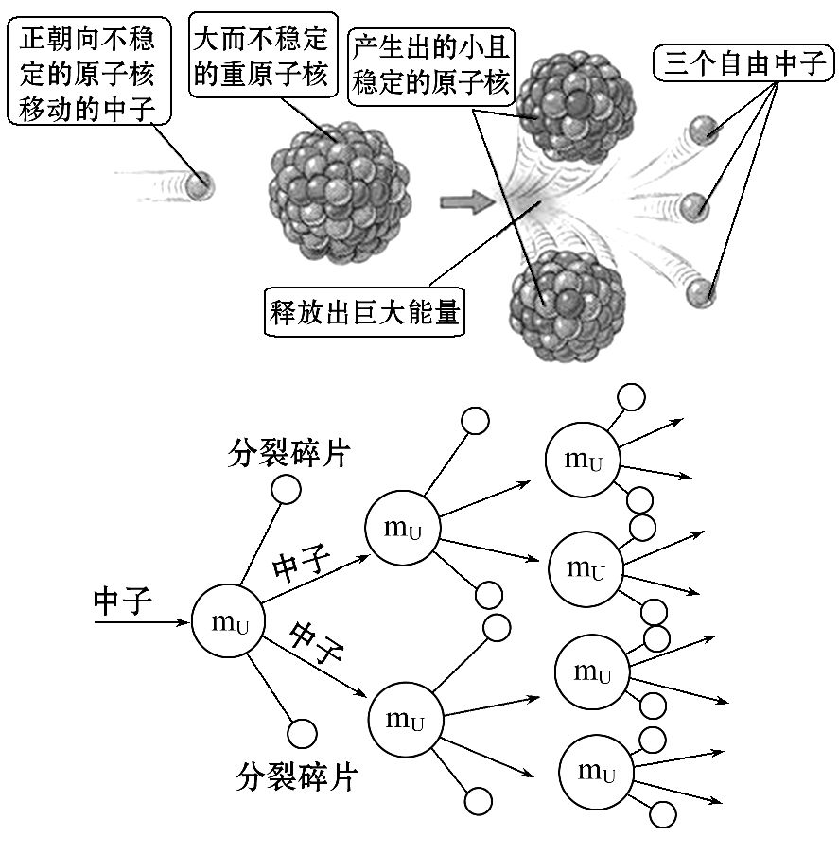
知识点4 裂变反应和聚变反应、裂变反应堆 核反应方程
1.重核裂变：

Slide 18
观察重核裂变的示意图,完成以下内容：
(1)重核裂变定义：___________________受到高能粒
子的轰击而分裂成几个___________________的过程。
质量数较大的原子核
质量数较小的原子核

Slide 19
(2)重核裂变的特点：
①裂变过程中释放出___________;
②裂变的同时能够释放出2～3(或更多)个_____;
③裂变的产物不是唯一的。对于铀核裂变有二分裂、三分裂和四分裂形式,但三分裂和四分裂概率比较小。
巨大的能量
中子

Slide 20

(3)典型的裂变反应方程：
(4)链式反应：由重核裂变产生的_____使裂变反应一代接一代继续下去的过程。
中子

Slide 21
链式反应
(5)临界体积和临界质量：裂变物质能够发生_________
的最小体积及其相应的质量。
(6)裂变的应用：_______、核反应堆。
(7)反应堆构造：核燃料、减速剂、_____、防护层。
原子弹
镉棒

Slide 22
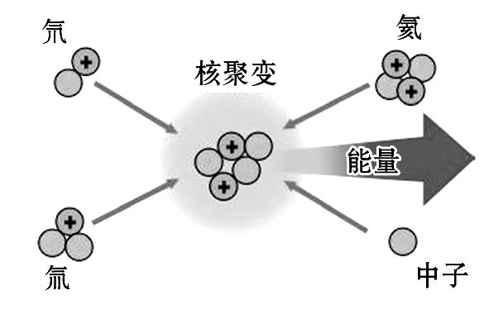
2.轻核聚变：

Slide 23
根据示意图完成以下内容：
(1)定义：两轻核结合成_________的核的反应过程。
轻核聚变反应必须在高温下进行,因此又叫_________。
质量较大
热核反应

Slide 24
(2)特点。
①聚变过程放出大量的能量,平均每个核子放出的能量,比裂变反应中每个核子放出的能量大3至4倍。
②聚变反应比裂变反应更剧烈。
③对环境污染较少。
④自然界中聚变反应原料丰富。

Slide 25





(3)典型的聚变反应方程：
3.人工转变：
(1)卢瑟福发现质子
(2)查德威克发现中子

Slide 26
【思维诊断】静心思考 除思维误区
(1)β衰变中的电子来源于原子核外电子。( )
(2)半衰期是一个统计规律,对少数原子核不适用。
( )
(3)三种射线,按穿透能力由强到弱的排列顺序是γ射线、β射线、α射线。( )

Slide 27
(4)目前核电站多数是采用核聚变反应发电。( )
(5)爱因斯坦质能方程反映了物质的质量就是能量,它们之间可以相互转化。( )

Slide 28
提示：(1)×。β衰变是原子核的衰变,β衰变中的电子来源于原子核中的中子。
(2)√。放射性元素的原子核有半数发生衰变时所需要的时间叫半衰期,半衰期是对大量的放射性元素的统计规律,在微观领域不能确定某一个体的规律,只能描述它们的大量的统计规律。

Slide 29
(3)√。α射线贯穿能力很弱,电离作用很强,是高速氦核流,β射线能贯穿几毫米厚的铝板,电离作用较强,γ射线贯穿能力最强,能穿透几厘米厚的铅板。
(4)×。目前核电站多数是采用核裂变反应发电。
(5)×。爱因斯坦质能方程E=mc²并不说明能量和质量之间存在相互转化的关系,只是说明一定质量的物体会有相应数量的能量,系统能量减少时,其质量也相应减少。

Slide 30
【小题快练】基础小题测基本能力
1.(多选)(原子核衰变、放射性同位素)“轨道电子俘获”是放射性同位素衰变的一种形式,即原子核俘获一个核外电子,核内一个质子变为中子,原子核衰变成一个新核,并且放出一个中微子(其质量小于电子质量且不带电)。若一个静止的原子核发生“轨道电子俘获”(电子的初动量可不计),则( )

Slide 31
A.生成的新核与衰变前的原子核质量数相同
B.生成新核的核电荷数增加
C.生成的新核与衰变前的原子核互为同位素
D.生成的新核与中微子的动量大小相等

Slide 32
【解析】选A、D。一个静止的原子核发生“轨道电子俘获”,生成的新核与衰变前的原子核质量数相同,生成新核的核电荷数减小,选项A正确,选项B、C错误;衰变前静止,动量为零,根据动量守恒定律,生成的新核与中微子的动量大小相等,总动量仍等于零,选项D正确。

Slide 33
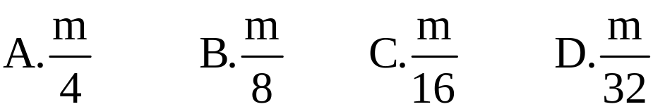
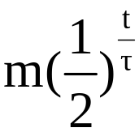
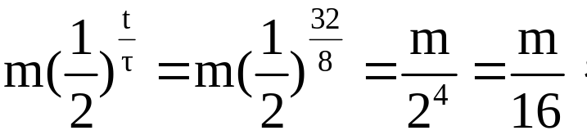
2.(半衰期)碘131的半衰期约为8天。若某药物含有质量为m的碘131,经过32天后,该药物中碘131的含量大约还有( )
【解析】选C。设剩余质量为m_{剩}，则由m_{剩}=
得：m_{剩}= 选项C正确。

Slide 34



3.(多选)(核反应方程)能源是社会发展的基础,发展核能是解决能源问题的途径之一。下列释放核能的反应方程,表述正确的有( )
A. 是核聚变反应
B. 是β衰变
C. 是核裂变反应
D. 是α衰变

Slide 35

【解析】选A、C。β衰变时释放出电子( e),α衰变
时释放出氦原子核( He),可知选项B、D错误;选项A中
一个氚核和一个氘核结合成一个氦核并释放出一个中
子是典型的核聚变反应;选项C中一个铀235原子核吸
收一个中子,生成一个钡原子核和一个氪原子核并释
放出三个中子是核裂变反应,选项A、C正确。

Slide 36
4.(结合能、质量亏损)太阳内部持续不断地发生着4个
质子( H)聚变为1个氦核( He)的热核反应,核反应方
程是4 H→ He+2X,这个核反应释放出大量核能。已知
质子、氦核、X的质量分别为m₁、m₂、m₃,真空中的光速
为c。下列说法中正确的是( )

Slide 37
A.方程中的X表示中子( n)
B.方程中的X表示电子
C.这个核反应中质量亏损Δm=4m₁-m₂
D.这个核反应中释放的核能ΔE=(4m₁-m₂-2m₃)c²

Slide 38

【解析】选D。由质量数守恒、电荷数守恒可推断出X
为 e,选项A、B错误;质量亏损为Δm=4m₁-m₂-2m₃,释放
的核能为ΔE=Δmc²=(4m₁-m₂-2m₃)c²,选项C错误,选项D
正确。

Slide 39




考点1 原子核的衰变 半衰期
1.α衰变、β衰变的比较：
衰变类型 | α衰变 | β衰变
衰变方程
衰变实质 | 2个质子和2个中子结合成一个整体射出 | 1个中子转化为1个 质子和1个电子

Slide 40
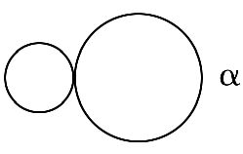
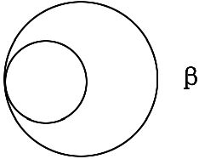
衰变类型 | α衰变 | β衰变
匀强磁场中轨迹形状
衰变规律 | 电荷数守恒、质量数守恒、动量守恒

Slide 41

2.半衰期：
(1)半衰期的计算：根据半衰期的概念,可总结出公式
N_{余}=N_{原}( )^{t/τ},m_{余}=m_{原}( )^{t/τ}。式中N_{原}、m_{原}表示衰变
前的放射性元素的原子数和质量,N_{余}、m_{余}表示衰变后
尚未发生衰变的放射性元素的原子数和质量,t表示衰
变时间,τ表示半衰期。

Slide 42
(2)半衰期的理解：半衰期是表示放射性元素衰变快慢的物理量,同一放射性元素具有的衰变速率一定,不同的放射性元素半衰期不同,有的差别很大。
(3)适用条件：半衰期是一个统计规律,是对大量的原子核衰变规律的总结,对于一个特定的原子核,无法确定何时发生衰变。

Slide 43
【典例1】(多选)(2016·衡水模拟)在下列关于近代物理知识的说法中,正确的是( )
A.玻尔理论可以成功解释氢原子的光谱现象
B.氢原子的核外电子从半径较小的轨道跃迁到半径较大的轨道时,原子的能量增大

Slide 44

C.β射线为原子的核外电子电离后形成的电子流
D.铀元素的半衰期为T,当温度发生变化时,铀元素的半衰期也发生变化
E.查德威克发现了中子,其核反应方程为

Slide 45
【解析】选A、B、E。玻尔理论成功地解释了氢原子光
谱现象,但不能解释其他元素光谱,选项A正确;氢原子
的核外电子处在不同能级上,离原子核最近的轨道能级
最低,向外依次增大,从低能级向高能级跃迁需要吸收
能量,选项B正确,β射线是由原子核产生的,而不是原
子核外电子产生的,选项C错误;温度不能改变放射性元
素的半衰期,选项D错误;查德威克发现了中子,其反应
方程是 ,选项E正确。

Slide 46


【过关题组】
1.(多选)(2016·银川模拟)下列说法正确的是( )
A. Th经过6次α衰变和4次β衰变后,成为稳定的原
子核 Pb
B.发现中子的核反应方程为
C.γ射线一般伴随着α或β射线产生,在这三种射线中γ射线的穿透能力最强,电离能力也最强

Slide 47
D.氢原子核外电子从半径较小的轨道跃迁到半径较大的轨道时,电子的动能减小,电势能增大,原子能量减小
E.紫外线照射到金属锌板表面时能够发生光电效应,则当增大紫外线的照射强度时,从锌板表面逸出的光电子的个数增多

Slide 48
【解析】选A、B、E。 Th经过6次α衰变和4次β衰
变后,质量数是：m=232-6×4=208,电荷数：z=90-
2×6+4=82,成为稳定的原子核 Pb,选项A正确;发现中
子的核反应方程是 ,选项B正确;γ
射线一般伴随着α或β射线产生,在这三种射线中γ射
线的穿透能力最强,电离能力最弱,选项C错误;根据玻
尔理论可知,核外电子从半径较小的轨道跃迁到半径

Slide 49
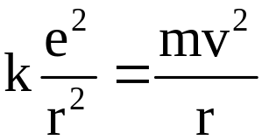
较大的轨道时,氢原子的电势能增大,核外电子遵循：
,据此可知电子的动能减小;再据能级与半径
的关系可知,原子的能量随半径的增大而增大,选项D错
误;据光电效应可知,紫外线照射到金属锌板表面时能
够发生光电效应,则当增大紫外线的照射强度时,即光
子个数增多,所以从锌板表面逸出的光电子的个数增多,
选项E正确。

Slide 50


2.(2016·苏锡常镇四市模拟) P是人类首先制造出
的放射性同位素,其半衰期为2.5 min,能衰变为 Si
和一个未知粒子。
(1)写出该衰变的方程。
(2)已知容器中原有纯 P的质量为m,求5 min后容器中
剩余 P的质量。

Slide 51


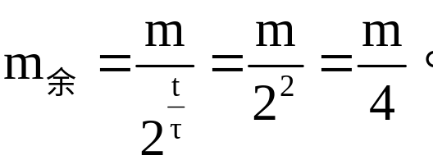

【解析】(1)衰变的方程为：
(2)半衰期为2.5 min，则经过5 min后发生2次衰变，
则容器中剩余 P的质量为：
答案：(1) (2)

Slide 52

【加固训练】
1.(2016·郑州模拟)放射性同位素 C被考古学家称为
“碳钟”,它可以用来判定古生物体的年代。宇宙射线
中高能量中子碰撞空气中的氮原子后,就会形成很不稳
定的 C,它很容易发生β衰变,变成一个新核,其半衰
期为5730年。该衰变的核反应方程式为____________。

Slide 53
C的生成和衰变通常是平衡的,即生物体中 C的含量
是不变的。当生物体死亡后,体内 C的含量将会不断
减少。若测得一具古生物遗骸中 C含量只有活体中的
25%,则这具遗骸距今约有__________年。

Slide 54


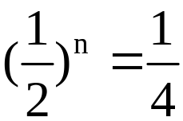

【解析】根据电荷数守恒、质量数守恒得,
,经过一个半衰期,有半数发生衰变,测得一古生物
遗骸中的C含量只有活体中的25%,根据 得,n=2,
即经过2个半衰期,所以t=nτ=2×5730=11460年。
答案： 11460

Slide 55
2.(1)(多选) Th(钍)经过一系列α衰变和β衰变,
变成 Pb(铅)。以下说法正确的是( )
A.铅核比钍核少8个质子
B.铅核比钍核少16个中子
C.共经过4次α衰变和6次β衰变
D.共经过6次α衰变和4次β衰变

Slide 56

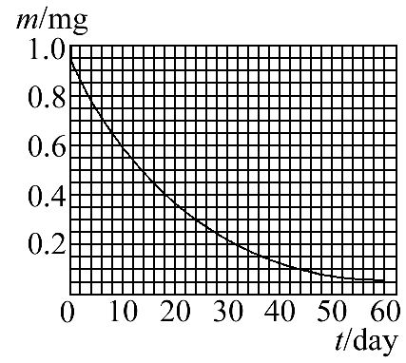
(2)约里奥—居里夫妇发现放射性元素 P衰变成 Si
的同时放出另一种粒子,这种粒子是____。 P是 P的
同位素,被广泛应用于生物示踪技术,1mg的 P随时间
衰变的关系如图所示,请估算4mg的 P经多少天的衰变
后还剩0.25mg?

Slide 57
【解析】(1)选A、B、D。设α衰变次数为x,β衰变
次数为y,由质量数守恒和电荷数守恒得232=208+4x, 90=82+2x-y,解得x=6,y=4,C错D对。
铅核、钍核的质子数分别为82、90,故A对。
铅核、钍核的中子数分别为126、142,故B对。

Slide 58

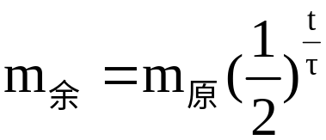
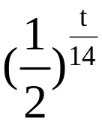
(2)写出衰变方程为
故这种粒子为 e(正电子)
由m-t图知 P的半衰期为14天,由 得
0.25 mg=4 mg× ,故t=56天。
答案：(1)A、B、D (2)正电子 56天

Slide 59


考点2 核反应类型与核反应方程
1.核反应的四种类型：
类 型 |  | 可控性 | 核反应方程典例
衰变 | α衰变 | 自发
 | β衰变 | 自发

Slide 60


类 型 | 可控性 | 核反应方程典例
人工转变 | 人工 控制 | (卢瑟福发现质子)
 |  | (查德威克发现中子)

Slide 61


类 型 | 可控性 | 核反应方程典例
人工转变 | 人工 控制 |  | (约里奥— 居里夫妇 发现放射 性同位素 及正电子)

Slide 62



类 型 | 可控性 | 核反应方程典例
重核裂变 | 比较容易进行人工 控制
轻核聚变 | 目前无法控制

Slide 63
2.核反应过程一般是不可逆的,书写核反应方程不能用
等号,只能使用单向箭头“ ”连接,并表示反应方
向。
3.核反应过程遵循质量数守恒,而不是质量守恒,核反
应过程中伴随着能量的巨大变化,反应前后质量会变
化,一般质量会亏损。
4.核反应过程中遵循电荷数守恒原理。

Slide 64
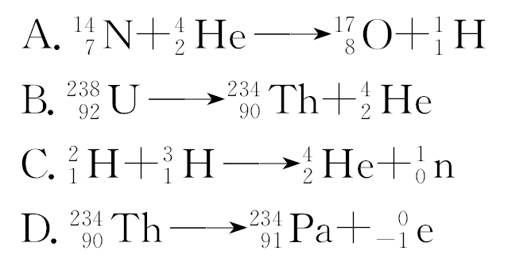
【典例2】(2015·北京高考)下列核反应方程中,属于α衰变的是( )
【解析】选B。选项A是人工核反应,选项B是α衰变,选项C是核聚变,选项D是β衰变,选项B正确。

Slide 65
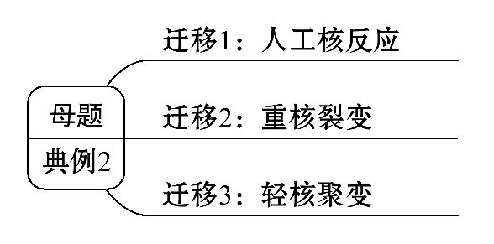
【迁移训练】

Slide 66


迁移1：人工核反应
用中子轰击氧原子核的核反应方程式为
,对式中X、a、b的判断正确的是( )
A.X代表中子,a=17,b=1
B.X代表正电子,a=17,b=-1
C.X代表正电子,a=17,b=1
D.X代表质子,a=17,b=1

Slide 67
【解析】选C。根据质量数和电荷数守恒可知a=17,b=
8+0-7=1,因此X可表示为 e,即正电子,选项C正确,选
项A、B、D错误。

Slide 68



迁移2：重核裂变
2011年3月11日在日本海域发生强烈地震,强震引发了
福岛核电站危机。核电中的 U发生着裂变反应,试完
成下列反应方程式 ________;
已知 和中子的质量分别是m_{U}、m_{Ba}、m_{Kr}、
m_{n},该反应中一个 U裂变时放出的能量为________
(已知光速为c)。

Slide 69


【解析】反应方程式 +X中,
根据质量数守恒,X的总的质量数为235+1-141-92=3
根据电荷数守恒,X的总的电荷数为92-56-36=0
故X是3个中子,即为： n;
一个 U裂变时放出的能量为
ΔE=Δmc²=(m_{U}-m_{Ba}-m_{Kr}-2m_{n})c²
答案： n (m_{U}-m_{Ba}-m_{Kr}-2m_{n})c²

Slide 70
迁移3：轻核聚变
太阳内部四个质子聚变成一个α粒子,同时放出两个正
电子和两个没有静止质量的中微子。写出这种聚变的
核反应方程式_________________________________。
若太阳辐射能量的总功率为P,质子、氦核、正电子的
质量分别为m_{p}、m_{He}、m_{e},真空中光速为c。则t时间内参
与核反应的质子数为________。

Slide 71

【解析】四个质子聚变成一个α粒子,同时放出两个正电子和两个没有静止质量的中微子。根据质量数守恒与电荷数守恒可知,这种聚变的核反应方程式：
根据质能方程核反应放出的能量为
ΔE=Δmc²=(4m_{p}-2m_{e}-m_{He})c²

Slide 72
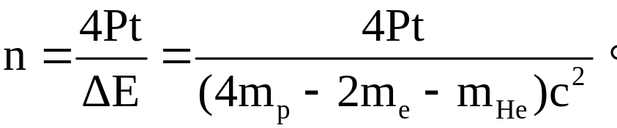
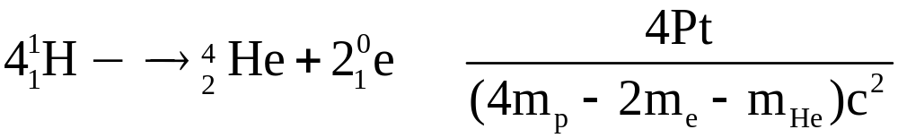
设t时间内参与核反应的质子数为n,则有：
答案：

Slide 73
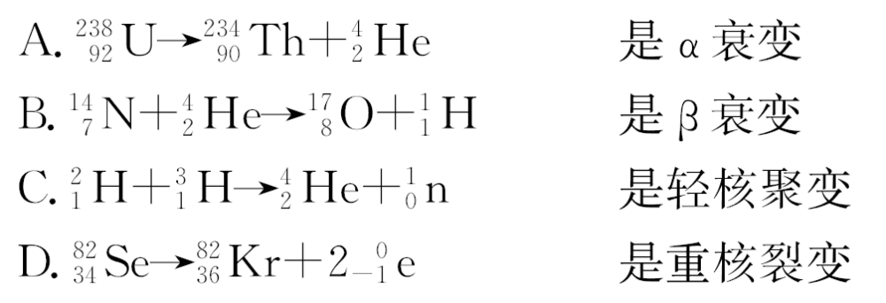
【加固训练】
1.(1)(多选)关于核衰变和核反应的类型,下列表述
正确的有( )

Slide 74
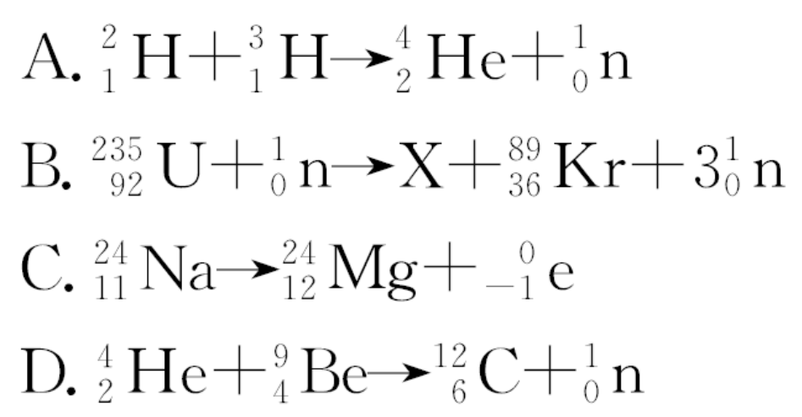
(2)现有四个核反应：

Slide 75
①________是发现中子的核反应方程,________是研究原子弹的基本核反应方程,________是研究氢弹的基本核反应方程。
②求B中X的质量数和中子数。

Slide 76
【解析】(1)选A、C。衰变是原子核自发地放出α或β粒子的核反应,衰变方程的特点是箭头的左边只有一个原子核,箭头的右边出现α或β粒子;聚变反应的特点是箭头的左边是两个轻核,箭头的右边是较大质量的原子核;裂变方程的特点是箭头的左边是重核与中子反应,箭头右边是中等质量的原子核。综上所述,A、C正确。

Slide 77
(2)①人工转变方程的特点是箭头的左边是氦核与常见元素的原子核,箭头的右边也是常见元素的原子核。D是查德威克发现中子的核反应方程。B是裂变反应,是研究原子弹的核反应方程。A是聚变反应,是研究氢弹的核反应方程。
②由电荷数守恒和质量数守恒可以判定,X质量数为144,电荷数为56,所以中子数为144-56=88。
答案：(1)A、C (2)①D B A ②144 88

Slide 78

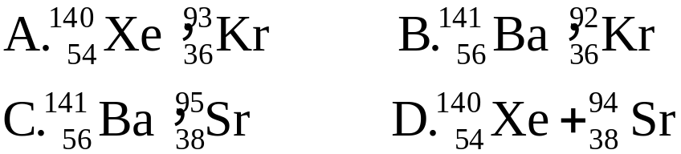
2.(2016·蓟县模拟)铀是常用的一种核燃料,若它的原
子核发生了如下的裂变反应 ,则a+b
可能是( )

Slide 79
【解析】选D。根据核反应过程中质量数守恒与电荷数守恒可知,a+b的质量数为234,电荷数为92,因此选项D正确,其他选项错误。

Slide 80
考点3 核能
1.获得核能的途径：
(1)重核裂变：重核俘获一个中子后分裂成为两个中等质量的核的反应过程。重核裂变的同时放出几个中子,并释放出大量核能。为了使铀235裂变时发生链式反应,铀块的体积应大于它的临界体积。

Slide 81
(2)轻核聚变：某些轻核结合成质量较大的核的反应过程,同时释放出大量的核能,要想使氘核和氚核结合成氦核,必须达到几百万度以上的高温,因此聚变反应又叫热核反应。

Slide 82
2.核能的计算方法：
(1)根据ΔE=Δmc²计算核能,Δm的单位是kg,c的单位是m/s,ΔE的单位是J。
(2)根据ΔE=Δm×931.5MeV计算核能,Δm的单位是u,u是原子质量单位,其中1u相当于931.5MeV的能量,ΔE的单位是MeV。

Slide 83
(3)根据平均结合能计算核能,原子核的结合能=平均结合能×核子数。
(4)可以结合动量守恒和能量守恒定律来计算核能,此时应该注意动量、动能关系式p²=2mE_{k}的应用。

Slide 84
【特别提醒】
(1)利用质能方程计算核能时,不能用质量数代替质量来计算。
(2)质量亏损并不是质量消失,而是静止质量变成了运动质量。

Slide 85
【过关题组】
1.(多选)(2016·衡水模拟)已知氘核的比结合能是1.09 MeV,氚核的比结合能是2.78 MeV;氦核的比结合能是7.03 MeV。在某次核反应中,1个氘核和1个氚核结合生成1个氦核,则下列说法中正确的是( )

Slide 86

A.这是一个裂变反应
B.核反应方程式为
C.核反应过程中释放的核能是17.6 MeV
D.目前核电站都采用上述核反应发电
E.该核反应会有质量亏损

Slide 87
【解析】选B、C、E。1个氘核和1个氚核结合生成1个
氦核,这是聚变反应,选项A错误;1个氘核和1个氚核结
合生成1个氦核,根据质量数与电荷数守恒可知同时有
一个中子生成,反应方程为 ,选项B
正确;根据质能方程ΔE=Δmc²,得一次聚变释放出的能
量：ΔE=E₂-E₁=7.03×4-(2.78×3+1.09×2)=17.6MeV,

Slide 88
选项C正确;目前核电站都采用核裂变发电,选项D错误;该反应放出热量,所以一定有质量亏损,选项E正确。

Slide 89


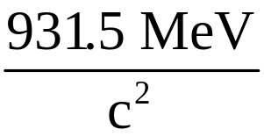
2.氘核和氚核可发生热核聚变而释放出巨大的能量,该
反应方程为 ,式中x是某种粒子。已
知 和粒子x的质量分别为2.014 1 u、
3.016 1 u、4.002 6 u和1.008 7 u;1 u= ,
c是真空中的光速。由上述反应方程和数据可知,粒子
x是什么?该反应释放出的能量为多少MeV?(结果保留3
位有效数字)。

Slide 90
【解析】根据质量数和电荷数守恒可得x是 n(中子)。核反应中的质量亏损为Δm=2.014 1 u+3.016 1 u-
4.002 6 u-1.008 7 u=0.018 9 u
所以该反应释放出的能量为ΔE=Δm·c²=17.6 MeV
答案： n(或中子) 17.6

Slide 91
【加固训练】
(2014·海南高考)一静止原子核发生α衰变,生成一α粒子及一新核。α粒子垂直进入磁感应强度大小为B的匀强磁场,其运动轨迹是半径为R的圆。已知α粒子的质量为m,电荷量为q;新核的质量为M;光在真空中的速度大小为c。求衰变前原子核的质量。

Slide 92

【解析】设衰变产生的α粒子的速度大小为v,由洛伦
兹力公式和牛顿第二定律得qvB=m
设衰变后新核的速度大小为v′,衰变前后动量守恒,
有0=Mv′-mv

Slide 93
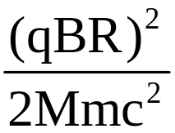
设衰变前原子核质量为M₀,衰变前后能量守恒,有
M₀c²=Mc²+ Mv′²+mc²+ mv²
解得M₀=(M+m)[1+ ]
答案：(M+m)[1+ ]

Slide 94


